Slide 1
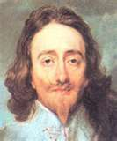
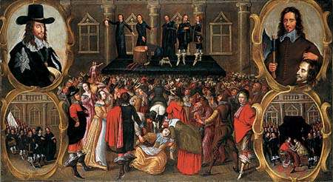
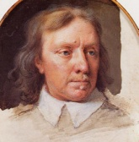
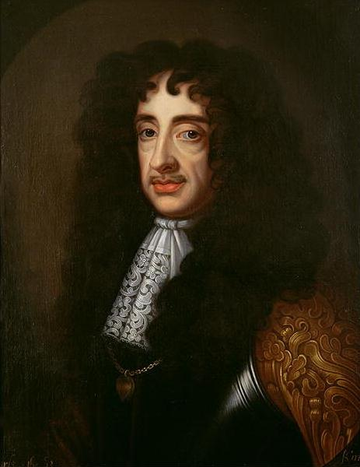
Revolución Inglesa
Decapitación de Carlos I- Nace la República (Commonwealth)
Declaración de Derechos - Reinan Guillermo de Orange y María.
Jacobo I
Rebelión escocesa: Finaliza el gobierno sin Parlamento de Carlos I
1649
1603
Carlos I
1689
1625
Inicio del Gobierno personal de Carlos I
1640
Revolución Gloriosa
Dictadura de Cromwell
1653
1688
1629
1603
1603
1611
1619
1627
1635
1643
1651
1659
1667
1675
1683
1689
1651
Acta de Navegación
1628
1679
Petición de Derechos
Habeas Corpus
1646
Carlos I es derrotado
1660
1685
Restauración de los Estuardo: Carlos II - Test Act y Bill de exclusión.
Coronado Jacobo II
1642
Guerra Civil

